Slide 1
SpringMVC

Slide 2
springMVC简介
Spring Web MVC是一种基于Java的实现了Web MVC设计模式的请求驱动类型的轻量级Web框架，即使用了MVC架构模式的思想，将web层进行职责解耦，基于请求驱动指的就是使用请求-响应模型，框架的目的就是帮助我们简化开发，Spring Web MVC也是要简化我们日常Web开发的

Slide 3
springMVC简介
Spring MVC框架是一个MVC框架，通过实现Model-View-Controller模式来很好地将数据、业务与展现进行分离。
前端控制器是DispatcherServlet
应用控制器其实拆为处理器映射器(Handler Mapping)
视图解析器(View Resolver)进行视图管理
页面控制器/动作/处理器为Controller接口
支持本地化（Locale）解析、主题（Theme）解析及文件上传面控制器/动作/处理器为Controller接口

Slide 4
MVC
1.MVC：Model-View-Control 框架性质的C层要完成的主要工作：封装web请求为一个数据对象、调用业务逻辑层来处理数据对象、 返回处理数据结果及相应的视图给用户。
2.简要概述springmvc C 层框架的核心是 DispatcherServlet，它的作用是将请求分发给不同的后端处理器(controller)。 Spring 的C 层框架使用了后端控制器来、映射处理器和视图解析器来共同完成C 层框架的主要工作。并且spring 的C 层框架还真正地把业务层处理的数据结果和相应的视图拼成一个对象，即ModelAndView 对象。

Slide 5
原理
1.用户向服务器发送请求，请求被Spring前端控制DispatcherServlet捕获；
2.DispatcherServlet对请求URL进行解析，得到请求资源标识符（URI）。然后根据该URI，调用HandlerMapping获得该Handler配置的所有相关的对象（包括Handler对象以及Handler对象对应的拦截器），最后以HandlerExecutionChain对象的形式返回；
3.DispatcherServlet根据获得的Handler，选择一个合适的HandlerAdapter。执行相应的Controller（附注：如果成功获得HandlerAdapter后，此时将开始执行拦截器的preHandler(...)方法）
4.提取Request中的模型数据，填充Handler入参，开始执行Handler（Controller)。在填充Handler的入参过程中，根据你的配置，Spring将帮你做一些额外的工作：
HttpMessageConveter：
将请求消息（如Json、xml等数据）转换成一个对象，将对象转换为指定的响应信息
数据转换：对请求消息进行数据转换。如String转换成Integer、Double等
数据根式化：对请求消息进行数据格式化。如将字符串转换成格式化数字或格式化日期等
数据验证：验证数据的有效性（长度、格式等），验证结果存储到BindingResult或Error中

Slide 6
原理
5.Handler执行完成后，向DispatcherServlet返回一个ModelAndView对象；
6.根据返回的ModelAndView，选择一个适合的ViewResolver（必须是已经注册到Spring容器中的ViewResolver)返回给DispatcherServlet；
7.ViewResolver结合Model和View，来渲染视图
8.将渲染结果返回给客户端。

Slide 7
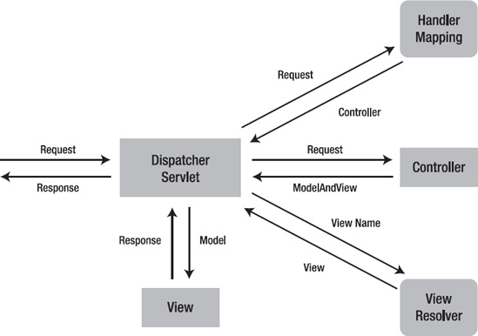
原理

Slide 8


